Slide 1
Проект «День добра в Балаганске»

Slide 2
Социальный проект «День добра в Балаганске»
Цель проекта:
1) Облагородить территорию и отреставрировать пешеходный переход, находящийся в близи территории школы №1 п.г.т. Балаганск

Slide 3
Задачи проекта:
- Уборка территории от мусора;
- Реставрация пешеходного перехода;
- Обеспечение безопасности дорожного движения

Slide 4
Миссия проекта:
- Уборка территории от мусора, скашивание травы;
- Замеры пешехода и его покраска;
- Набор волонтёров и проведение промо-акции.

Slide 5
В целях реализации проекта были задействованы:
Участники проекта:
Командир: Олимов Шахром
Бригадир: Фефелов Михаил
Волонтёры:
Соседкин Ярослав
Ануфриева Вероника
Седых Диана
Жабенко Светлана
Умнова Ксения
Хамбекова Алина

Slide 6
Время проведения:
05.07.19 с 10:00 до 14:00

Slide 7
Инвентарь:
Ведро жёлтой краски и четверть ведра белой краски
2 лопаты, 2-ое граблей, 4 метлы, 7 кистей, 8 пар перчаток, 5 мешков.

Slide 8
Партнёры:
Орг. комитет ША, Безрукова Дарья.

Slide 9
Итог
Был отреставрирован пешеходный переход, была очищена велодорожка.

Slide 10
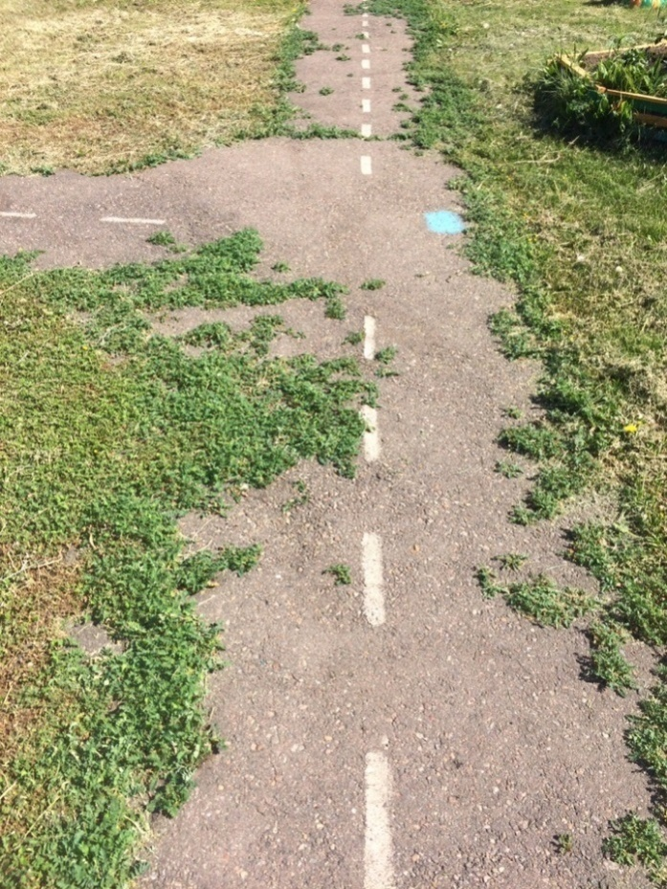
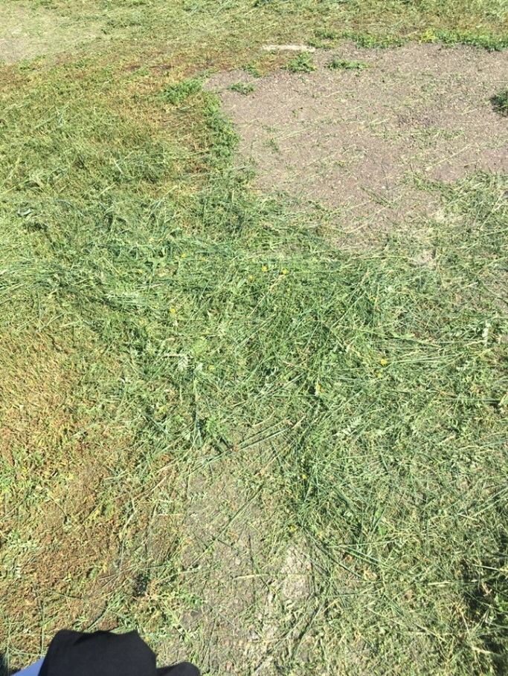
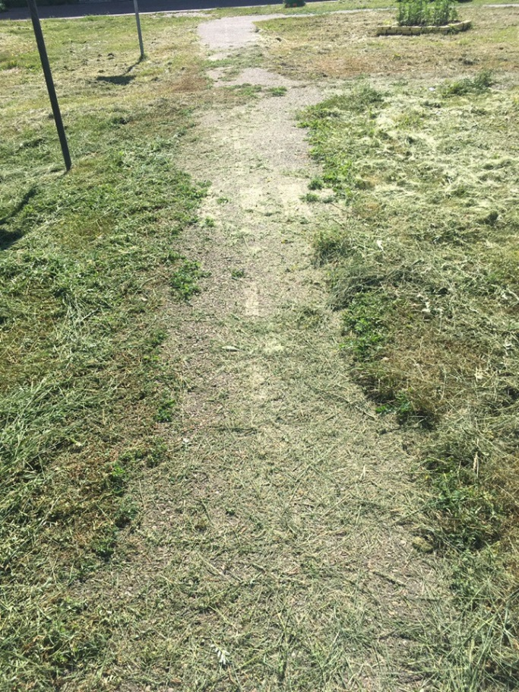
Фотоотчёт по реализации проекта(велодорожка
1. до

Slide 11
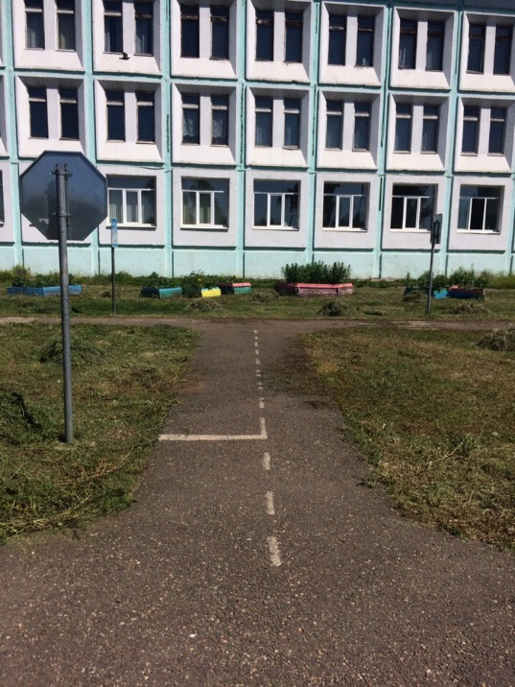
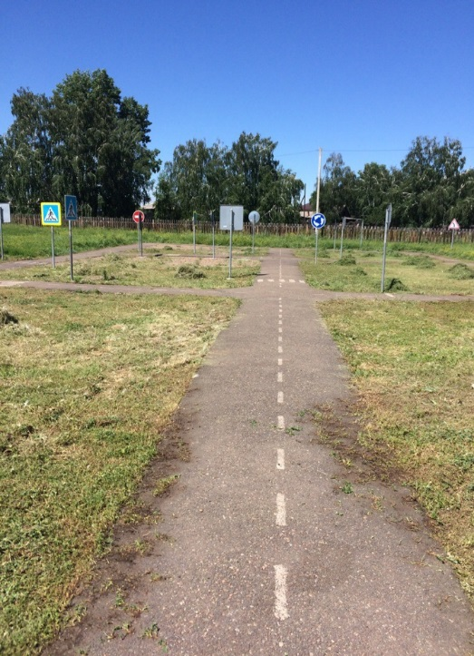
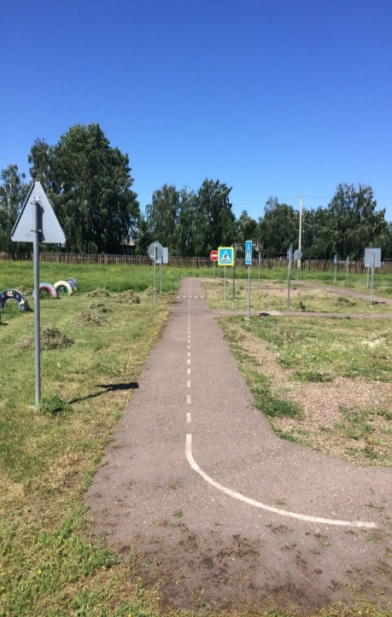
После очищения велодорожки

Slide 12
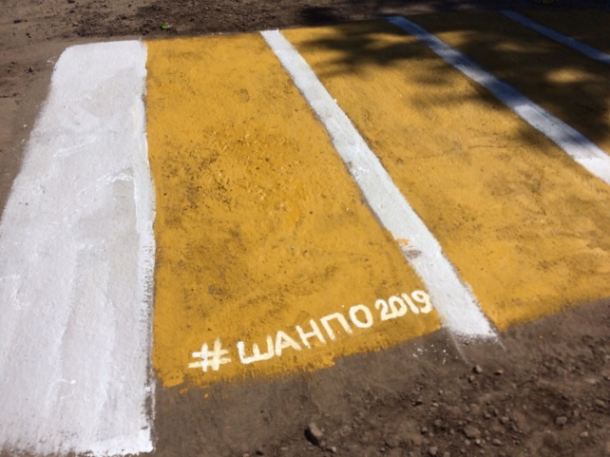
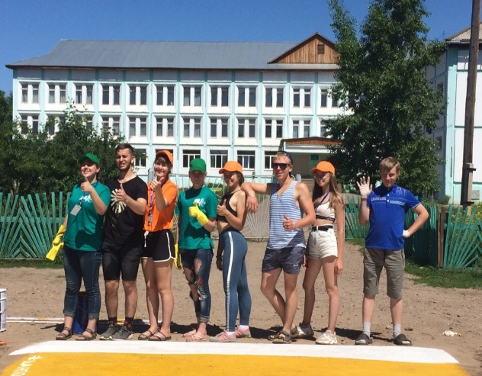
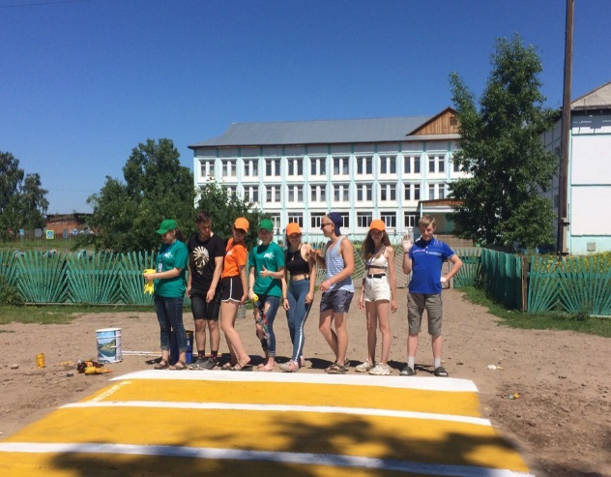
После реставрации пешеходного перехода

Slide 13
Пешеходный переход
Облагорожено 200 метров(в квадрате) велодорожки , собранно 10 мешков травы(каждый мешок вместимостью 50 л) покраска пешеходного перехода длинной 6м-6м,использыванно 12 литров краски
качественное
Колличественное
Создание пешеходного перехода для безопасности жизни граждан , улучшение велодорожки для ее комфортного использования

Slide 14
Спасибо за внимание!

